Slide 1
TIẾT 1

Slide 2
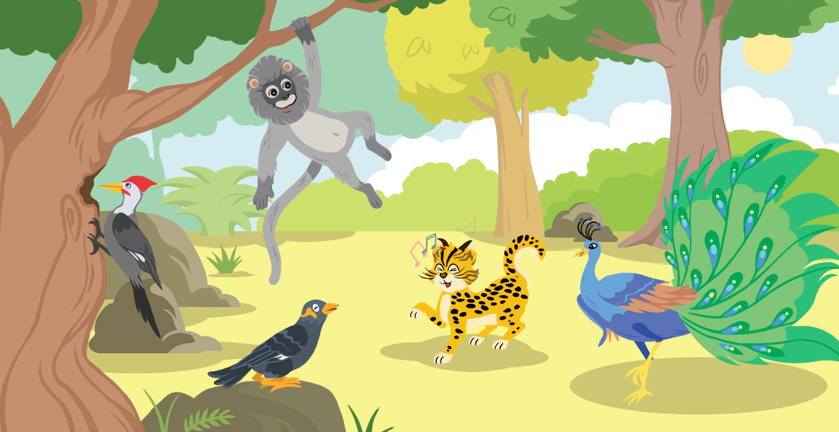
2
ĐỌC
Cuộc thi tài năng rừng xanh
Mừng xuân, các con vật trong rừng tổ chức một cuộc thi tài năng. Đúng như dự kiến, cuộc thi mở đầu bằng tiết mục của chim yểng. Yểng nhoẻn miệng cười rồi bắt chước tiếng của một số loài vật. Tiếp theo là ca khúc “ngoao ngoao” của mèo rừng. Gõ kiến chỉ trong nháy mắt đã khoét được cái tổ xinh xắn. Chim công khiến khán giả say mê, chuếnh choáng vì điệu múa tuyệt đẹp. Voọc xám với tiết mục đu cây điêu luyện làm tất cả trầm trồ thích thú.
Các con vật đều xứng đáng nhận phần thưởng.
(Lâm Anh)

Slide 3
Tìm từ ngữ có tiếng chứa vần trong văn bản: yêng, oao, oet, uênh, ooc
yêng
oao
oet
uênh
chim yểng
ngoao ngoao
khoét
chuếch choáng

Slide 4




Mừng xuân, các con vật trong rừng tổ chức một cuộc thi tài năng. Đúng như dự kiến, cuộc thi mở đầu bằng tiết mục của chim yểng.

Slide 5
Chim công khiến khán giả say mê, chuếnh choáng vì điệu múa tuyệt đẹp. Voọc xám với tiết mục đu cây điêu luyện làm tất cả trầm trồ thích thú.

Slide 6
2
ĐỌC
Cuộc thi tài năng rừng xanh
1
Mừng xuân, các con vật trong rừng tổ chức một cuộc thi tài năng. Đúng như dự kiến, cuộc thi mở đầu bằng tiết mục của chim yểng. Yểng nhoẻn miệng cười rồi bắt chước tiếng của một số loài vật. Tiếp theo là ca khúc “ngoao ngoao” của mèo rừng. Gõ kiến chỉ trong nháy mắt đã khoét được cái tổ xinh xắn. Chim công khiến khán giả say mê, chuếnh choáng vì điệu múa tuyệt đẹp. Voọc xám với tiết mục đu cây điêu luyện làm tất cả trầm trồ thích thú.
Các con vật đều xứng đáng nhận phần thưởng.
(Lâm Anh)
2
3
4
5
6
7
8

Slide 7

thốt ra lời khen ngợi với vẻ ngạc nhiên thán phục
trầm trồ
3

Slide 8
đạt đến trình độ cao do trau dồi, luyện tập nhiều
điêu luyện
4

Slide 9
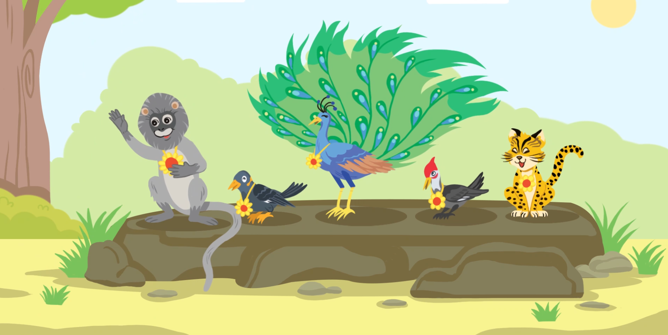
3
TRẢ LỜI CÂU HỎI
a. Cuộc thi có những con vật nào tham gia?
Cuộc thi có sự tham gia của chim yểng, chim gõ kiến, chim công, mèo rừng, voọc xám.

Slide 10
3
TRẢ LỜI CÂU HỎI
b. Mỗi con vật biểu diễn tiết mục gì?
Các con vật biểu diễn tiết mục sau:
Chim yểng: nhoẻn miệng cười rồi bắt chước tiếng một số loài vật
Chim gõ kiến: khoét cái tổ xinh xắn
Chim công: múa điệu múa tuyệt đẹp
Mèo rừng: ca ngoao ngoao
Voọc xám: đu cây điêu luyện

Slide 11
3
TRẢ LỜI CÂU HỎI
c. Em thích nhất tiết mục nào trong cuộc thi?
Em thích nhất tiết mục (…).

Slide 12


04

